Slide 2
Reglas del Taller
Horario
9:30 am a 11:30 am.
No abandonar la reunión.
Presencia plena.
Preguntas por medio del link o al final de la presentación.
Notes:
Fuentes de Información

Slide 3
1
Introducción
2
Que datos publicar
3
Estructura de datos
4
Calidad de datos
5
Preguntas

Slide 4
Introducción

Slide 5
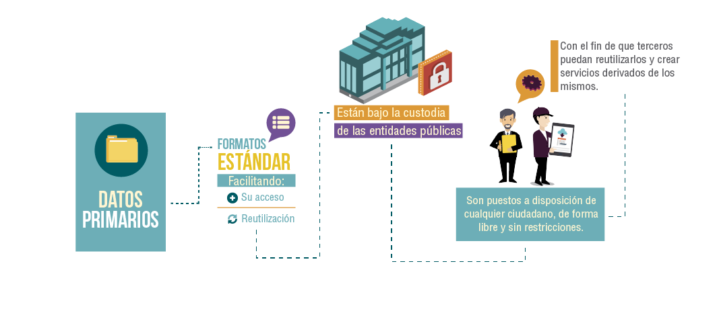
¿Qué son los Datos Abiertos?
Notes:
De acuerdo con el Banco Mundial, el concepto de Datos Abiertos es entendido como una práctica basada en la idea de que los datos o la información creados por la Gobierno pertenecen a la sociedad. Dicha información es compartida, a través de una plataforma web, sin ninguna forma de protección legal en formatos abiertos y estándares con una estructura de fácil comprensión para que la misma pueda ser utilizada por los ciudadanos. Dado que son financiados y recopilados con dinero público, la información contenida en estos datos es pública y debe estar a disposición de cualquier ciudadano y para cualquier fin.
En el contexto colombiano, la Ley 1712 de 2014 “Transparencia y del Derecho de Acceso a la Información Pública Nacional” se ha definido como datos abiertos:
“(…) aquellos datos primarios o sin procesar, que se encuentran en formatos estándar e interoperables que facilitan su acceso y reutilización, los cuales están bajo la custodia de las entidades públicas o privadas que cumplen con funciones públicas y que son puestos a disposición de cualquier ciudadano, de forma libre y sin restricciones, con el fin de que terceros puedan reutilizarlos y crear servicios derivados de los mismos”.

Slide 6
Características de los Datos Abiertos
Completitud
Fuente primaria
Oportuna
Procesable
No discriminatorios
No propietaria
Los datos deben estar disponibles en un formato sobre el cual ninguna entidad tiene un control exclusivo
Los datos deben estar disponibles para cualquiera persona, sin requerir un registro.
Los datos deben estar estructurados razonablemente para permitir un procesamiento automático
Los datos deben estar disponibles tan rápido como sea necesario
Los datos deben ser recolectados en la fuente de origen, con el nivel de granularidad más alto posible
Todos los datos públicos deben estar disponibles
Notes:
Completos: Todos los datos públicos deben estar disponibles. Los datos públicos no contemplan datos privados ni limitaciones de seguridad o privilegios.
Primarios: Los datos deben ser recolectados en la fuente de origen, con el nivel de granularidad más alto posible, no en forma agregada ni modificada.
Oportunos: Los datos deben estar disponibles tan rápido como sea necesario para garantizar el valor de los mismos.
Accesibles: Los datos deben estar disponibles para el rango más amplio de usuarios y para el rango más amplio de propósitos.
Procesables por máquinas: Los datos deben estar estructurados razonablemente para permitir un procesamiento automático.
No discriminatorios: Los datos deben estar disponibles para cualquiera persona, sin requerir un registro.
No propietarios: Los datos deben estar disponibles en un formato sobre el cual ninguna entidad tiene un control exclusivo.
Libres de licencias: Los datos no deben estar sujetos a ningún derecho de autor, patente, marca registrada o regulaciones de acuerdo de secreto. Se podrán permitir restricciones razonables de privacidad, seguridad o privilegios.

Slide 7
Ejemplo de Datos Abiertos
Resultados elecciones Nacionales 2014
Notes:
En esta diapositiva podemos un ejemplo de datos abiertos correspondiente a los resultados de las elecciones nacionales publicados en el portal de datos abiertos por la Registraduría nacional del estado civil, dado que los datos deben publicarse de manera estructurada (Filas y columnas) y en formatos abiertos, es decir, csv, txt, xml, json. Los datos publicados en pdf, .jgp o ppt no son considerados abiertos

Slide 8
Datos Producidos por Entidades Públicas
Programas de educación Superior
Presupuestos y gasto de las entidades
Ranking de calidad de EPS en Colombia
Contratación pública
Estadísticas oficiales –
Censo
Ordenamiento territorial
Índices de criminalidad
Precios oficiales del sector agropecuario
Índices de movilidad

Slide 9
Que Datos Publicar

Slide 10
1
¿Qué información solicita el ciudadano?
2
¿Qué información ya tengo disponible, no publicada?
3
¿Qué información tiene mayor impacto?
4
Publicación

Slide 11
Que Datos Publicar
La seguridad pública
Verifique cuáles son las solicitudes de información más recurrentes y conviértalas en dato abierto.
Revise las PQRD de la entidad e identifique las de mayor frecuencia
Revise los foros de su entidad e identifique los temas de mayor frecuencia
Realice talleres con diversos actores e identifique temas de interés

Slide 12
Que Datos Publicar
La seguridad pública
Identifique información que ya está publicada en el sitio web en formatos PDF, Word, Excel, JPG o tablas dinámicas y que puede publicarse como dato abierto.
Realice un inventario listando como mínimo nombre, descripción y formato de la información.
Basado en el inventario, identifique y priorice aquella información que puede convertirse en dato abierto.

Slide 13
Que Datos Publicar
La seguridad pública
Identifique y publique datos de alto impacto en salud, educación, impuestos, movilidad, seguridad ciudadana, salud pública, atención y reparación a las víctimas y ordenamiento territorial
Informes de delito, hurtos, lesiones e infracciones al código de policía geo localizado
Geolocalización de hospitales públicos y centros de salud
Planes de ordenamiento territorial de los municipios
Notes:
Salud:
Geo localización de los hospitales públicos y centros de salud con horario de apertura
Gestión del riesgo en salud (vigilancia sanitaria).
Niveles de vacunación
Resultados de cuidado de la salud para grupos particulares
Tasa de enfermedades infecciosas
Seguridad:
Comisarías de familia
hurtos de diversos tipos, lesiones o delitos
infracciones al código de policía
Redes de seguridad público-privadas
Ordenamiento territorial
Información de temas ambientales (recursos hídricos, naturales, licencias ambientales)
Límites territoriales
Planes de ordenamiento territorial de los municipios.
Servicios públicos
Uso del suelo urbano y rural
Agricultura:
Información de seguimiento del clima (agroclima) y meteorología
Información sobre insumos
Ordenamiento productivo
Usos agropecuarios del suelo
Zonificaciones de cadenas productivas a nivel nacional y de las entidades territoriales.
Educación:
Apoyos para la permanencia
Atención educativa a población diversa (Adultos, personas con discapacidad, entre otros.)
Crédito educativo (Programas, fondos o iniciativas de creditos de gobernaciones y/o alcaldias para fomentar los estudios de pregrado o postgrados que mejoren el acceso a la formación profesional de la región)
Transporte:
Rutas, Paradas y Horarios de Transporte público en Colombia regulados por el gobierno nacional
Accidentalidad
Infracciones de transito
Tarifas servicio de transporte público
Listado de Empresas de transporte masivo

Slide 14
Que Datos Publicar
Ruta de la Excelencia
Manual de Gobierno en línea
Instrumento de implementación en su componente TIC para Gobierno Abierto
Notes:
La Ruta de la Excelencia se construye a partir de la priorización de los trámites y servicios que están vinculados con los eventos más importantes en la vida de las personas y las empresas. Este Ruta contempla 25 proyectos que incluyen acciones e iniciativas que buscan facilitar la ejecución de trámites y el acceso a servicios por parte de los ciudadanos y empresas (16 proyectos); mejorar la gestión interna y el servicio al interior de las entidades (3 proyectos) y facilitar el acceso a la información pública por parte de las personas y el aprovechamiento de la misma (6 proyectos).
Se llevó a cabo una priorización de conjuntos de datos estratégicos para promover su apertura con calidad, a través de un mapa de ruta datos abiertos con 6 temas estratégicos:
Movilidad
Seguridad Ciudadana
Servicio de salud pública: prestación, salud pública y gestión de riesgo
Ordenamiento Territorial
Cadena Productiva del Agro
Calidad y cobertura educativa

Slide 15
Que Datos Publicar
La seguridad pública
Publique en formato abierto información que ya se encuentra en estudios, análisis y estadísticas, validando el manejo adecuado de la información confidencial.
Validar jurídicamente el cumplimiento de la ley 1712 de 2014
La información debe estar lo más desagregada posible
Seguir los lineamientos para la anonimización de datos
Notes:
El objeto de la Ley 1712 de 2014, conocida como la Ley de Transparencia y del Derecho de Acceso a la Información Pública, es regular el derecho de acceso a la información pública que tienen todas las personas, los procedimientos para el ejercicio y la garantía del derecho fundamental así como las excepciones a la publicidad de la información pública.

Slide 16
Que No Publicar
¿QUE NO SON DATOS ABIERTOS?
Información Publica
Reservada
Información Publica
Clasificada

Slide 17
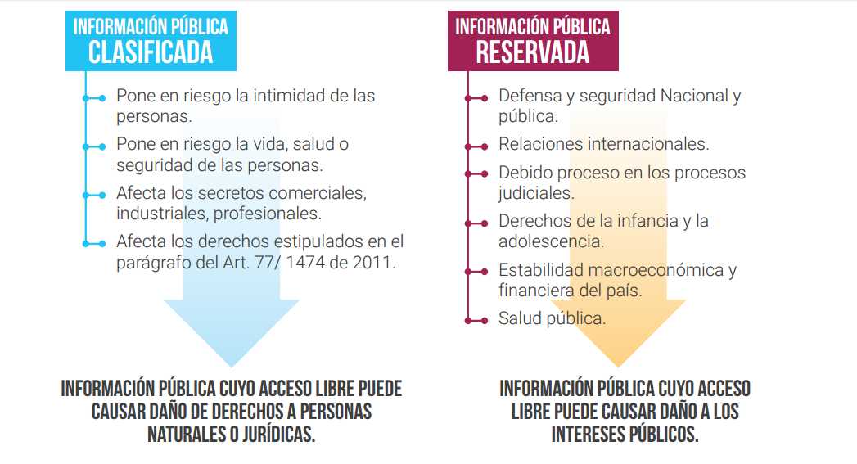
Que No Publicar

Slide 18
Estructura de Datos

Slide 19
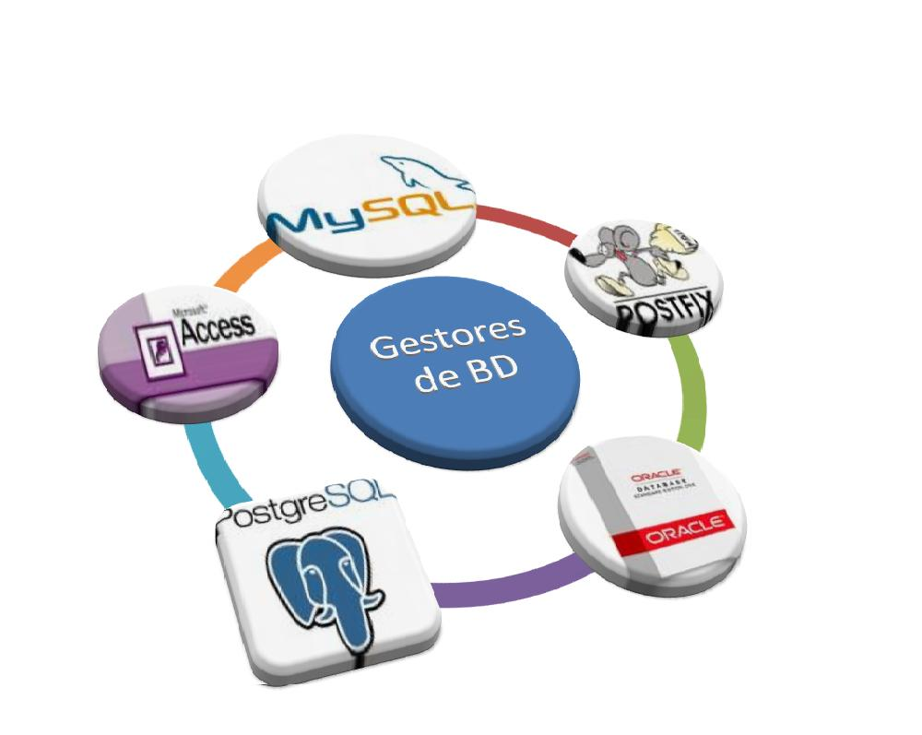
Estructura de Filas y Columnas
Es un patrón o estructura que se aplica a la información con el objetivo de convertirla en Conjuntos de Datos, para impulsar su aplicación optima en Socrata. Es la parte mas importante del proceso.

Slide 20
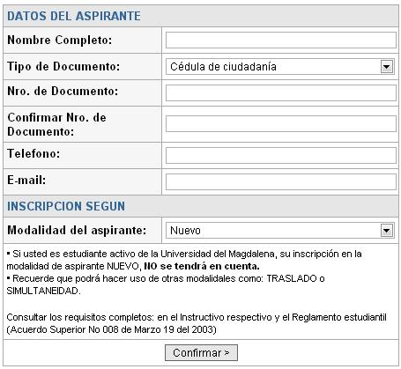
Estructura de Filas y Columnas
De visualización a Conjunto de Datos funcional.

Slide 21
Estructura de Filas y Columnas
Encabezado de Columna
Tipo de datos
Nivel de importancia técnica

Slide 22
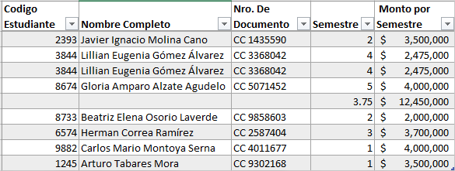
Estructura de Filas y Columnas
Algunas tablas se parecen más a un conjunto de datos a simple vista, pero en realidad aún necesitan más trabajo, puesto que por si solos no puede alimentar la aplicación de Socrata.
Evite valores duplicados
No agrega valores verticalmente
Evite dos valores en una columna

Slide 23
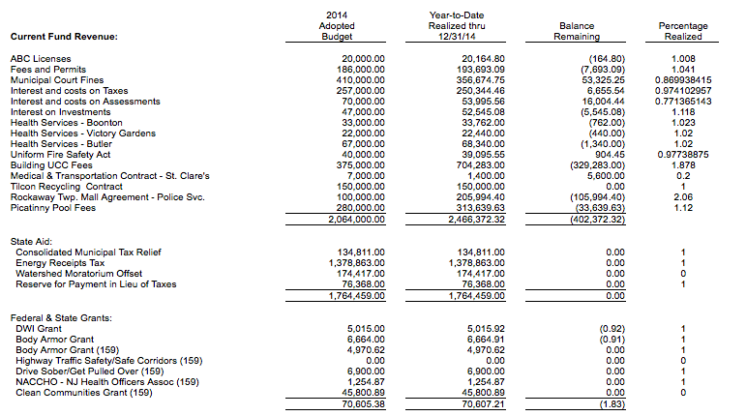
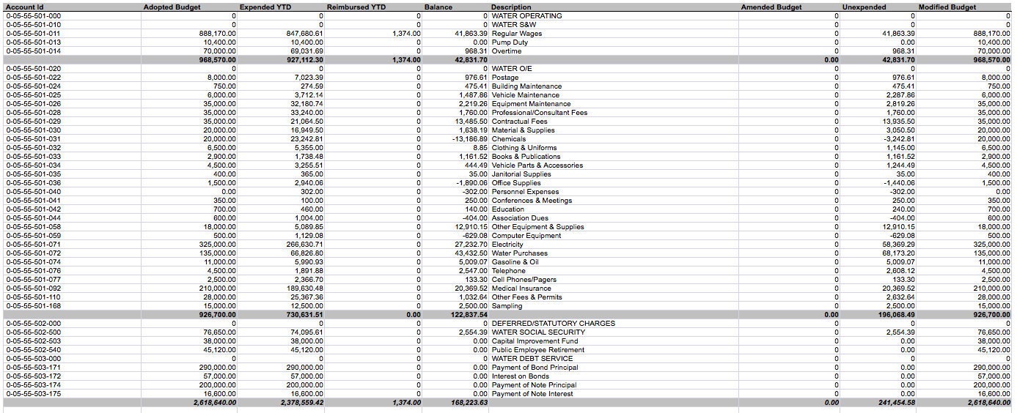
Estructura de Filas y Columnas
No cargar conjuntos de datos en ciclos. Evite duplicar tablas, revise las posibilidades de usar actualización a una tabla ya existente.
Evite tablas que son subconjuntos de una tabla padre.
Evite conjuntos de varias fuentes de información cuando se puede realizar un único conjunto con la información total y completa.

Slide 24
Estructura de Filas y Columnas
DEMO
https://datos.gov.co/
Usuario: capacitacionmintic@gmail.com
Clave: Mintic2016*
Pagina de la Metadata.
Notes:
El objeto de la Ley 1712 de 2014, conocida como la Ley de Transparencia y del Derecho de Acceso a la Información Pública, es regular el derecho de acceso a la información pública que tienen todas las personas, los procedimientos para el ejercicio y la garantía del derecho fundamental así como las excepciones a la publicidad de la información pública.

Slide 25
Calidad de Datos

Slide 26
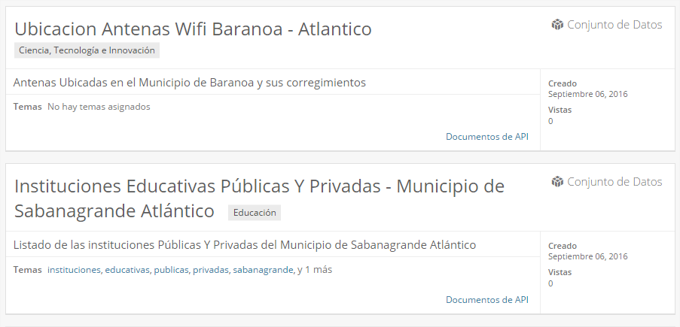
Estructura de la Metadata
Nombramiento de conjunto de datos
Nombre corto, legible y en español, que describa de manera exacta el conjunto de datos.
Facilita la búsqueda y la ubicación del conjunto por parte de los ciudadanos.
Es recomendable no usar siglas.
Si el conjunto de datos contiene información de un periodo especifico se recomienda describir este rango. Ej. 2016 - 2017

Slide 27
Estructura de la Metadata
Palabras Claves
Máximo tres palabras, separadas por comas.
Descriptivas, cortas, y con fácil recordación.

Slide 28
Estructura de la Metadata
Licencia y Atribución
La iniciativa de datos abiertos ha identificado como tipo de licenciamiento para los conjuntos de datos la Licencia: Attribution-ShareAlike 4.0 International, la cual permite a otros distribuir, mezclar, ajustar y construir a partir de los datos, incluso con fines comerciales, siempre que sea reconocida la autoría de la creación original del conjunto de datos.
Notes:
El objeto de la Ley 1712 de 2014, conocida como la Ley de Transparencia y del Derecho de Acceso a la Información Pública, es regular el derecho de acceso a la información pública que tienen todas las personas, los procedimientos para el ejercicio y la garantía del derecho fundamental así como las excepciones a la publicidad de la información pública.

Slide 29
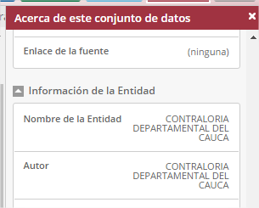
Estructura de la Metadata
Nombre de la entidad
Basado en el Directorio SIGEP.
Es recomendable siempre usar el mismo nombre para todas las publicaciones de la entidad.
No es buena practica:
CONTRALORIA DEPARTAMENTAL DEL CAUCA.
Contraloría Departamental del Cauca
Cont. Depa. Del Cauca.
Notes:
El objeto de la Ley 1712 de 2014, conocida como la Ley de Transparencia y del Derecho de Acceso a la Información Pública, es regular el derecho de acceso a la información pública que tienen todas las personas, los procedimientos para el ejercicio y la garantía del derecho fundamental así como las excepciones a la publicidad de la información pública.

Slide 30
Estructura de la Metadata
DEMO
https://datos.gov.co/
Usuario: capacitacionmintic@gmail.com
Clave: Mintic2016*
Pagina de la Metadata.
Notes:
El objeto de la Ley 1712 de 2014, conocida como la Ley de Transparencia y del Derecho de Acceso a la Información Pública, es regular el derecho de acceso a la información pública que tienen todas las personas, los procedimientos para el ejercicio y la garantía del derecho fundamental así como las excepciones a la publicidad de la información pública.

Slide 31
Lenguaje Común de Intercambio de Información
Mayor entendimiento de la información que se intercambia.
Simplifica la estructuración de la información
Posibilita la reutilización de conceptos
Garantiza el intercambio de calidad.
Minimiza los tiempos de diseño de elementos.
Notes:
Al hacer la consulta en el buscador de elementos de dato se encuentra que las palabras correctas para definir el género de una persona es “hombre” y “mujer” eliminando el uso de otras palabras como masculino, femenino, “H”, “M” etc…

Slide 32
Conjuntos de Datos Interoperables
Archivo original del Registro de Activos de Información

Slide 33
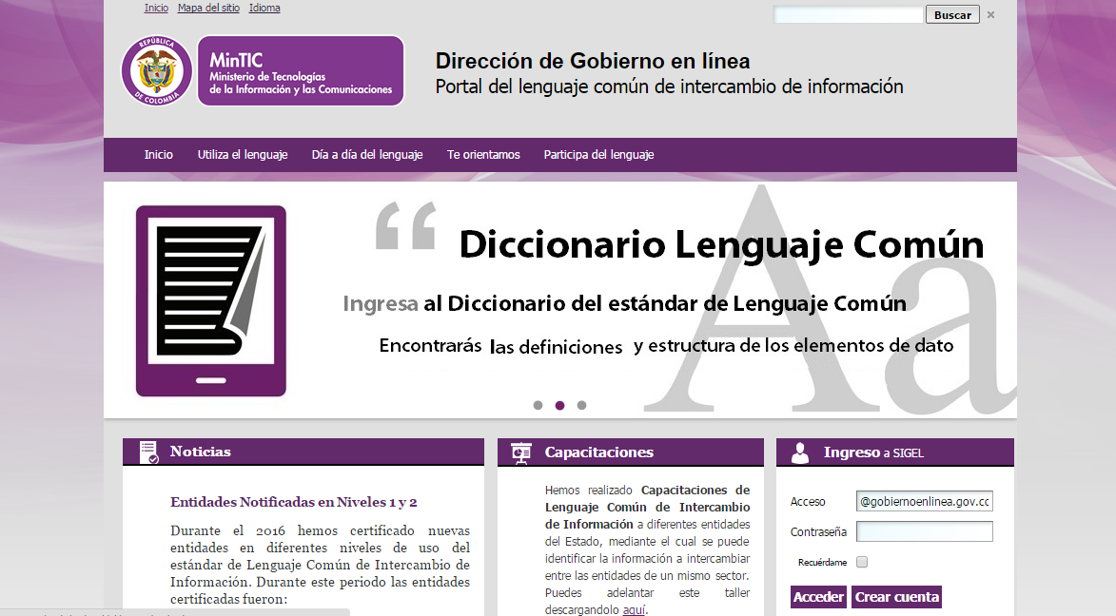
Conjuntos de Datos Interoperables
1
Ingrese al Enlace http://lenguaje.intranet.gov.co/web/gelxml/inicio
y haga click en el banner Diccionario Lenguaje común.

Slide 34
Ingrese en el campo “Buscar Elemento de Dato” cada uno de los nombres de columna del archivo a estandarizar y haga click en Buscar
Conjuntos de Datos Interoperables
2

Slide 35
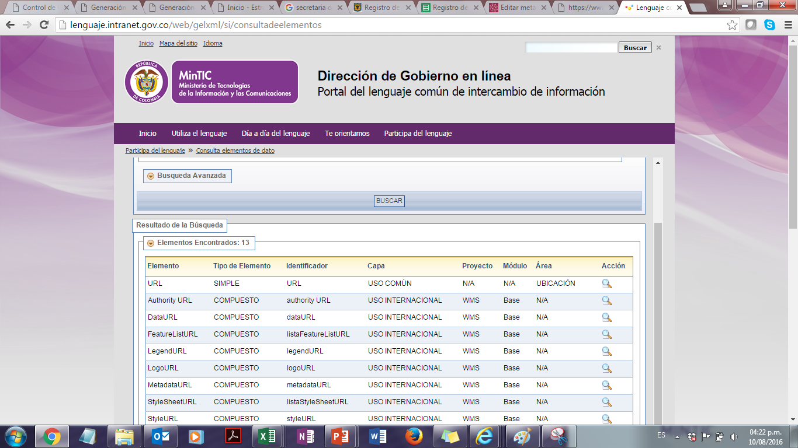
Seleccione el elemento que describa la columna a estandarizar, para ver la descripción del campo haga click en el icono
Conjuntos de Datos Interoperables
3

Slide 36
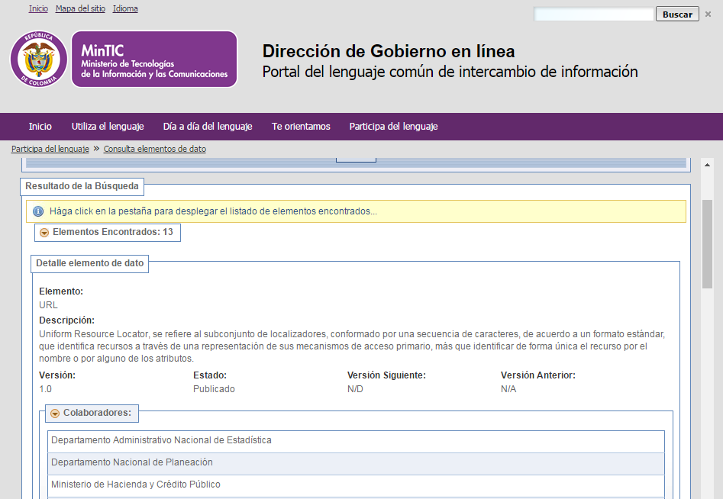
Verifique si la descripción del elemento corresponde a la columna a estandarizar, en caso contrario, seleccione un nuevo elemento. Si no identifica el elemento requerido en el diccionario es necesario solicitar la creación del mismo a través de soporteccc@mintic.gov.co
Conjuntos de Datos Interoperables
4

Slide 37
Si la descripción del elemento corresponde a la columna a estandarizar utilice el nombre del campo Identificador
Conjuntos de Datos Interoperables
5

Slide 38
Calidad de Datos
Exactitud
Valores
duplicados
Totalidad
Valores inconsistentes
Calidad en los datos
Oportunidad
Valores
faltantes
Formatos
abiertos
Alineación con Lenguaje
Notes:
Completos: Todos los datos públicos deben estar disponibles. Los datos públicos no contemplan datos privados ni limitaciones de seguridad o privilegios.
Primarios: Los datos deben ser recolectados en la fuente de origen, con el nivel de granularidad más alto posible, no en forma agregada ni modificada.
Oportunos: Los datos deben estar disponibles tan rápido como sea necesario para garantizar el valor de los mismos.
Accesibles: Los datos deben estar disponibles para el rango más amplio de usuarios y para el rango más amplio de propósitos.
Procesables por máquinas: Los datos deben estar estructurados razonablemente para permitir un procesamiento automático.
No discriminatorios: Los datos deben estar disponibles para cualquiera persona, sin requerir un registro.
No propietarios: Los datos deben estar disponibles en un formato sobre el cual ninguna entidad tiene un control exclusivo.
Libres de licencias: Los datos no deben estar sujetos a ningún derecho de autor, patente, marca registrada o regulaciones de acuerdo de secreto. Se podrán permitir restricciones razonables de privacidad, seguridad o privilegios.

Slide 39
Openrefine
Notes:
Ejercicio de calidad de datos: Allí se realizará un ejercicio practico sobre calidad de los datos con la herramienta open Refine
Revisar previamente el vídeo para replicar el ejercicio. No se necesita internet.

Slide 40
¿Preguntas?

Slide 41
¡Gracias!
lmedina@mintic.gov.co
Estamos construyendo el Gobierno más eficiente y transparente con el uso de las TIC
Notes:
Se le indica a los participantes que la presentación y las herramientas se encuentran disponibles en el vínculo en pantalla con el fin de no generar procesos de guardado por USB.

